Slide 1

Принципи роботи Bitcoin_

Slide 2




Проблеми платіжних систем_
Користувач не контролює свій баланс;
Перекази не атомарні;
Кошти можуть бути заморожені.

Slide 3
Біткоїн - валюта_
Біткоїн - це незалежна валюта та платіжна система;
Користувач безпосередньо контролює свій баланс.

Slide 4

Біткоїн - цифрове золото_

Slide 5
Властивості Біткоїна_
Обмежена кількість;
Необхідність добувати;
Незалежність;
Дробимість;
Неможливо скопіювати.

Slide 6
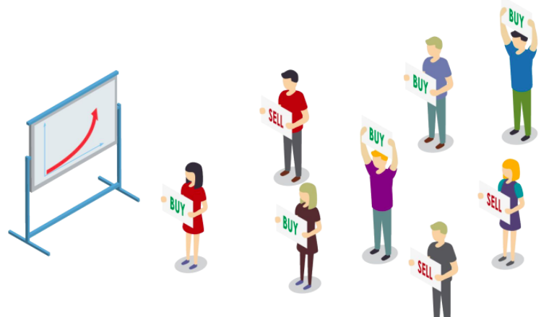
Як формується ціна на Біткоїн?

Slide 7
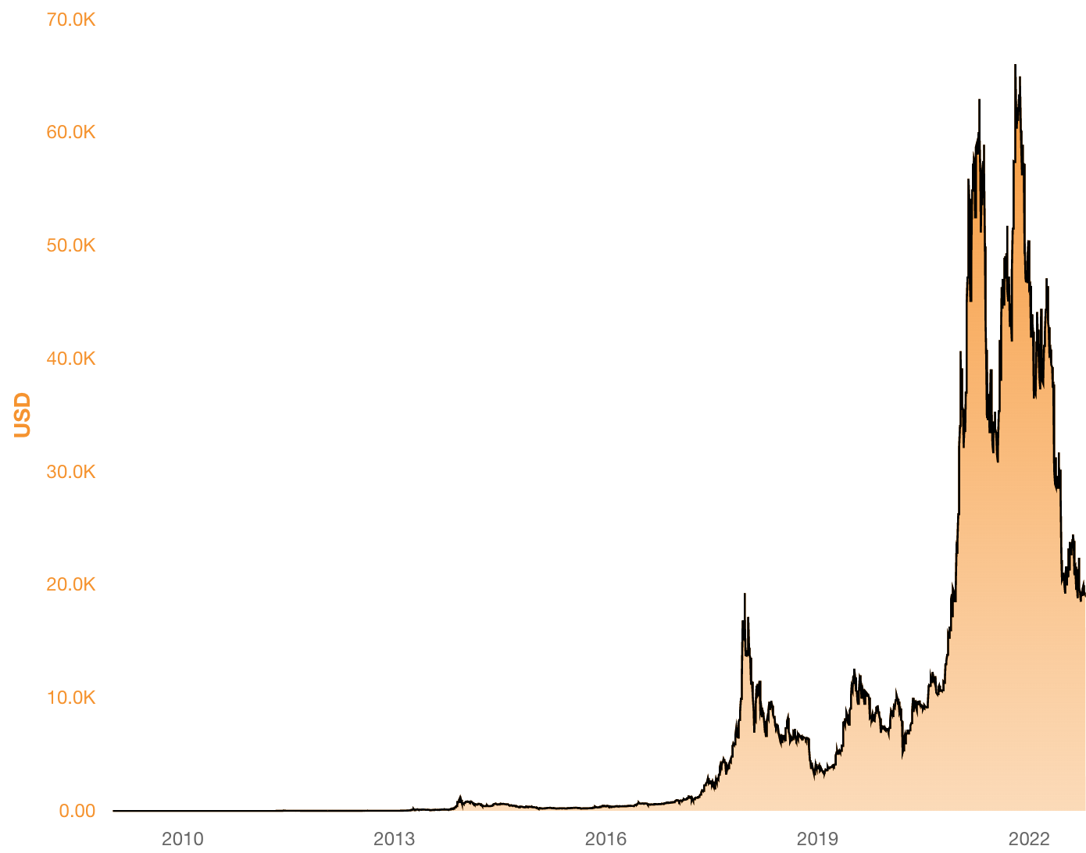
Вартість 1 BTC за весь час_

Slide 8
Чому Біткоїн став популярним?
Фінансовий інструмент, що працює без обмежень;
Нема складних процесів реєстрації;
Біткоїн можна використовувати анонімно;
Стійкий до цензури.

Slide 9
Що дозволяє Біткоїн?
Можливо платити будь-кому
Скільки завгодно
За що завгодно
У будь-яку точку світу

Slide 10

Хто створив Біткоїн?

Slide 11
Ключові дати_
Bitcoin White Paper — 31 October 2008;
Genesis Block — 3 January 2009;
P2SH accepting — 5 January 2012;
BCash hardfork — 1 August 2017;
Segregated Witness accepting — 24 August 2017;
Lightning Network — 15 March 2018;
Schnorr signature and Taproot – 2022.

Slide 12
Основні принципи емісії_
Процесс эмиссии децентрализован;
Правила эмиссии контролируются математичним алгоритмом;
Емісію виконують самі користувачі;
Нові монети розподіляються серед активних користувачів.

Slide 13
Емісія Біткоїнів_
Визначається правилами протоколу;
З моменту старту системи в середньому кожні 10 хвилин з'являються нові 50 монет;
Приблизно кожні 4 роки кількість нових монет знижується вдвічі;
Всього буде емітовано 20,999,999.9769 BTC.

Slide 14
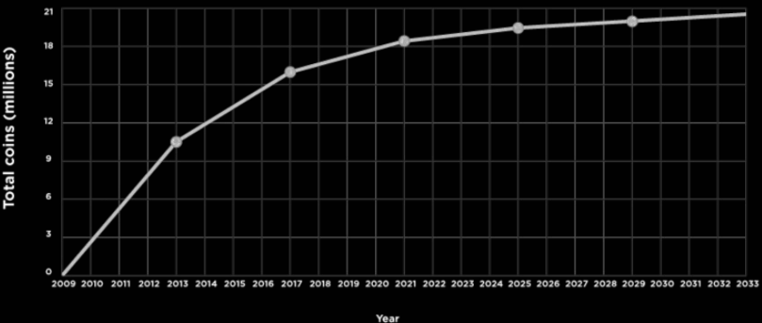
Графік кількості монет у системі_

Slide 15
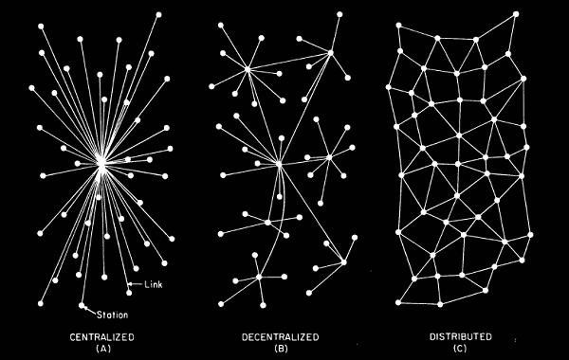

Slide 16
Недоліки Біткоїна_
Високі витрати на підтримку мережі;
Повільна обробка платежів;
Відкритість даних платежів;
Високі (та непередбачувані) комісії за перекази.

Slide 17
Альтернативні криптовалюти_
Litecoin;
Dash;
Monero;
Cardano;
ZCash.
*більшість інших не є справжніми криптовалютами

Slide 18
Статистика по мережі Біткоїн_
Близько 200 мільйонів гаманців;
Капіталізація - 1 млрд. доларів;
Майже 400 тисяч платежів на добу;
Добовий обсяг торгів – 22,3 млн.

Slide 19
Базові засади функціонування_
Кожен користувач повинен запустити ту саму версію ПЗ;
Користувачі утворюють децентралізовану мережу.

Slide 20
Міфи про криптовалюти_
Coin = token = криптовалюта;
Біткоїн замінить посередників;
Автор може робити все;
Вартість біткоїну весь час зростатиме.

Slide 21
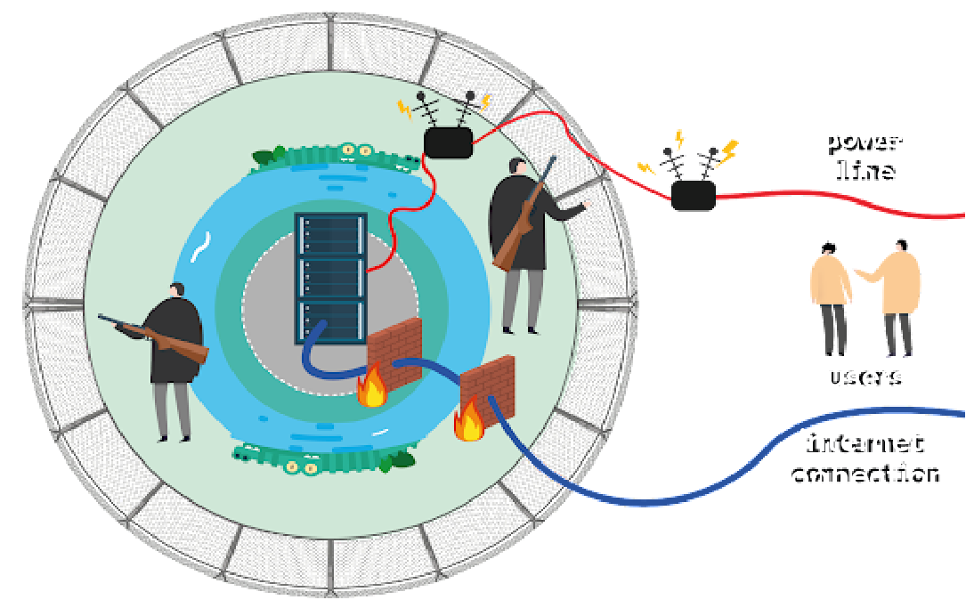
Уроки з Біткоїну для фінансової індустрії_
В Біткоїні немає:
Адміністраторів;
Фаєрволів;
Управління ролями
Фізичного захисту.

Slide 22
Визначення
Genesis Block — нульовий блок у ланцюжку
BlockHeader — заголовок блоку
Nonce — вирішення задачі PoW
Difficulty — складність видобутку монет
CoinBase — нульова транзакція у блоці

Slide 23
Blockchain_
База даних транзакцій, загальна всім вузлів мережі що у системі з урахуванням протоколу Биткоїн. Кожен наступний блок підтверджує цілісність попереднього, що гарантує, що він був створений на основі усієї попередньої історії.

Slide 24
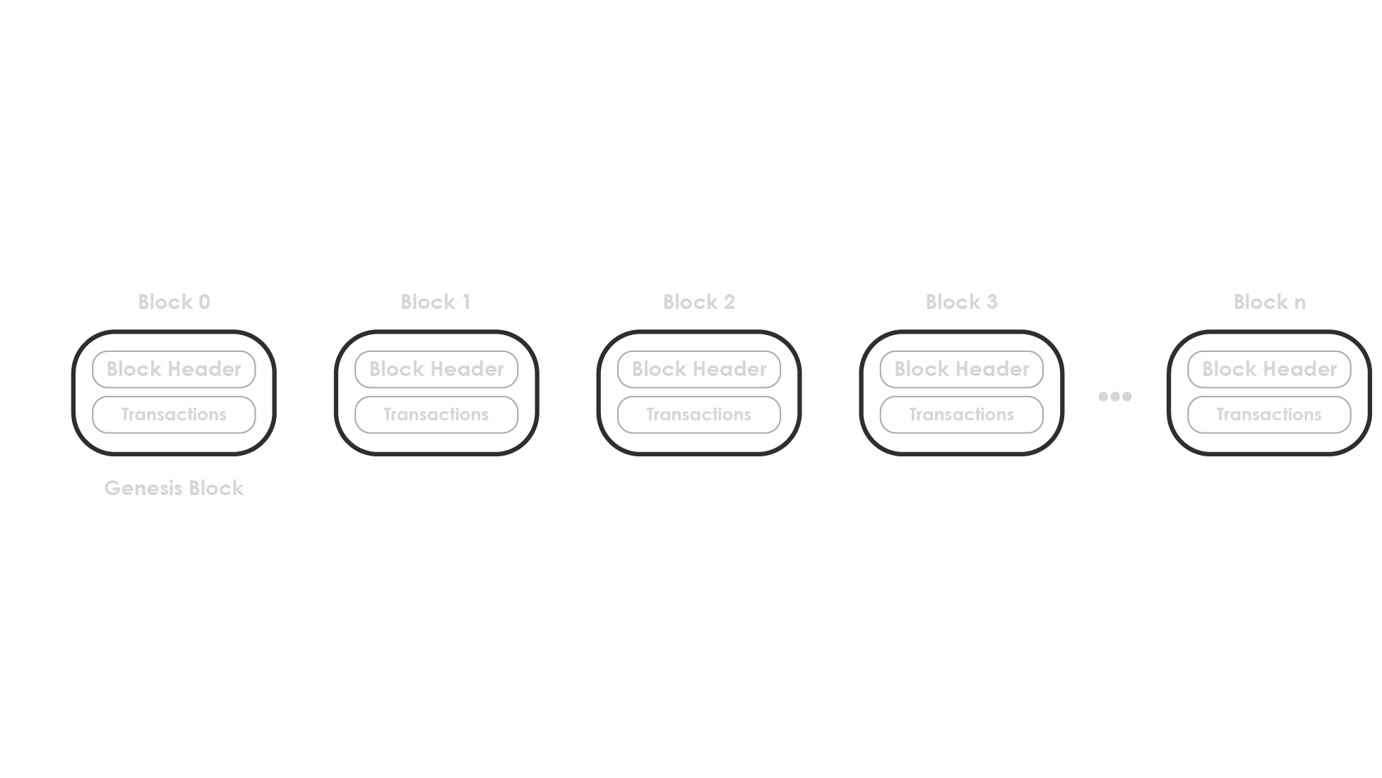

Slide 25
Поле | Значення | Розмір
Magic no | 0xD9B4BEF9 | 4 Bytes
Blocksize | number of bytes following up to end of block | 4 Bytes
Blockheader | consists of 6 items | 80 Bytes
Transaction counter | positive integer | 1 - 9 Bytes
Тransactions | the (non empty) list of transactions | N/A

Slide 26
Поле | Значення | Оновлення значення | Розмір
Version | Block version number | You upgrade the software and it specifies a new version | 4 Bytes
hashPrevBlock | 256-bit hash of the previous blockheader | A new block comes in | 32 Bytes
hashMerkleRoot | 256-bit hash of txes | A transaction is accepted | 32 Bytes
Time | Current timestamp | Every few seconds | 4 Bytes
Bits | Current target in compact format | The difficulty is adjusted | 4 Bytes
Nonce | 32-bit number (starts at 0) | A hash is tried (increments) | 4 Bytes

Slide 27
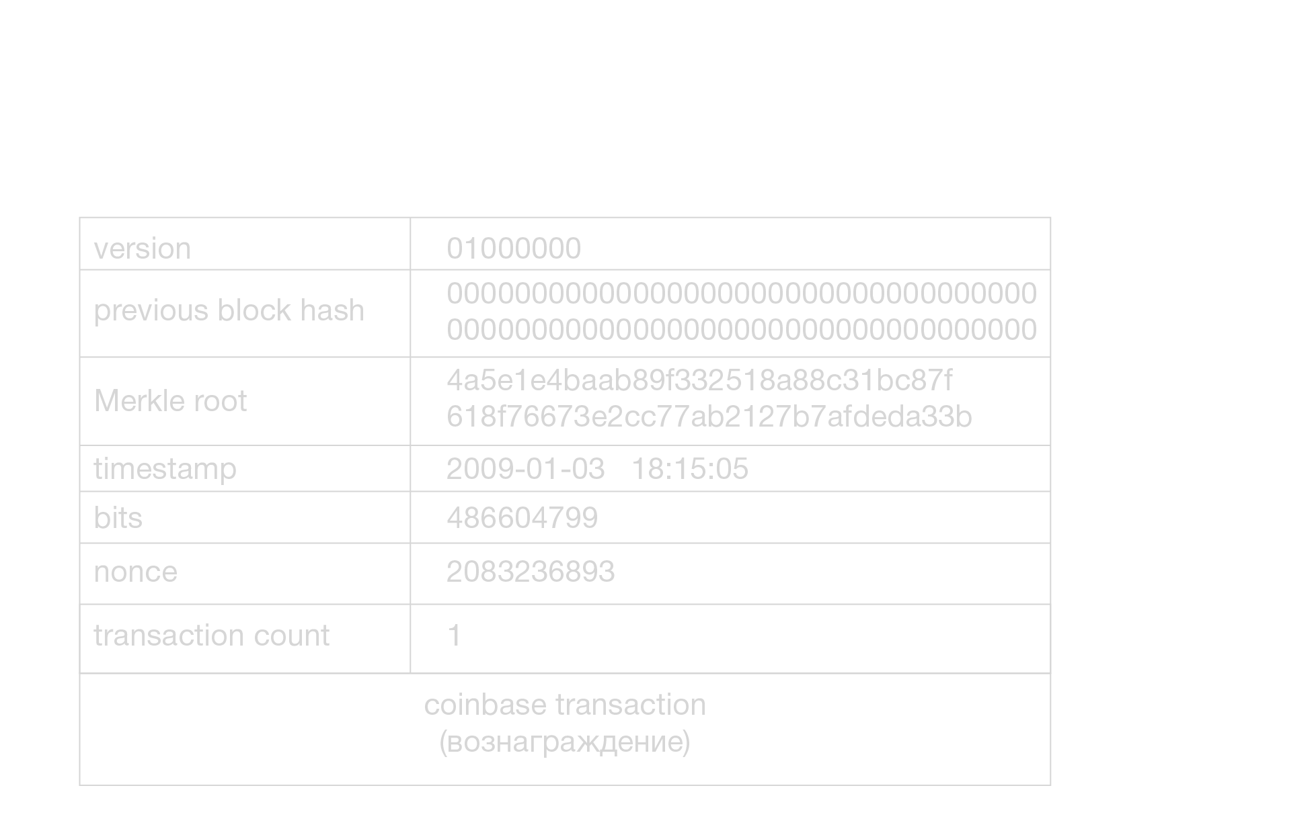
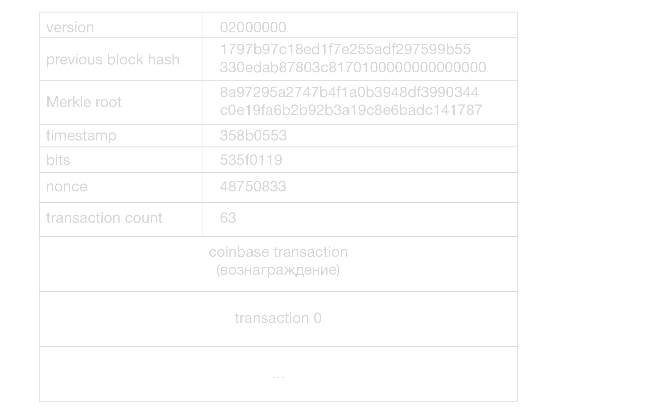

Slide 28
Часові мітки
Кожен заголовок блоку містить Unix timestamp
Час нового блоку має бути більшим, ніж медіанне значення часу попередніх 11 блоків
Час нового блоку має бути меншим, ніж медіанне значення часу всіх підключених вузлів + 2 години

Slide 29
Mempool
Зберігання списку правильних, але не підтверджених транзакцій
Формування черги транзакцій для додавання до нового блоку
Середнє завантаження за рік:
30 000 txes / 40 МB

Slide 30
Connecting a block
Приєднання до ланцюжка прийнятого та перевіреного блоку
На цьому етапі може бути виявлена спроба подвійної витрати
Перевірка всіх входів щодо coins database — current set of UTXO

Slide 31
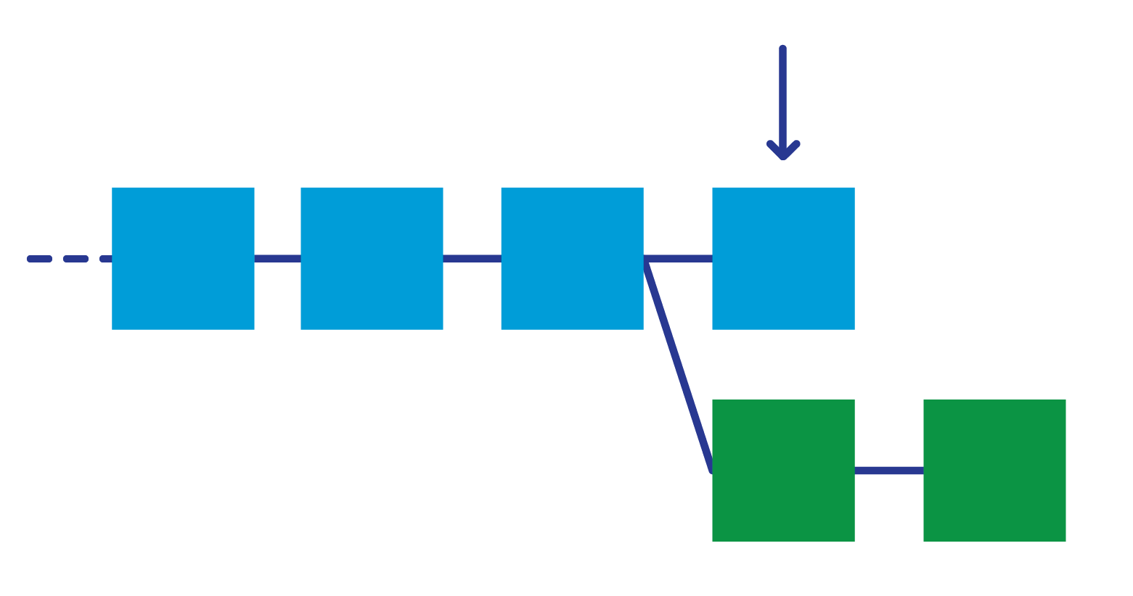

Slide 32
Disconnecting a block (reorganize)
Перебудова останньої історії на альтернативну гілку ланцюжка блоків
Повернення UTXO в coins database
Повернення транзакцій в mempool
Connecting an alternative block

Slide 33
Checkpoints
Відповідність висоти блоку "правильному" геш-значенню
Захист від спаму неправильними ланцюжками
Захист від ізоляції конкретного вузла від правильної версії бази даних

Slide 34
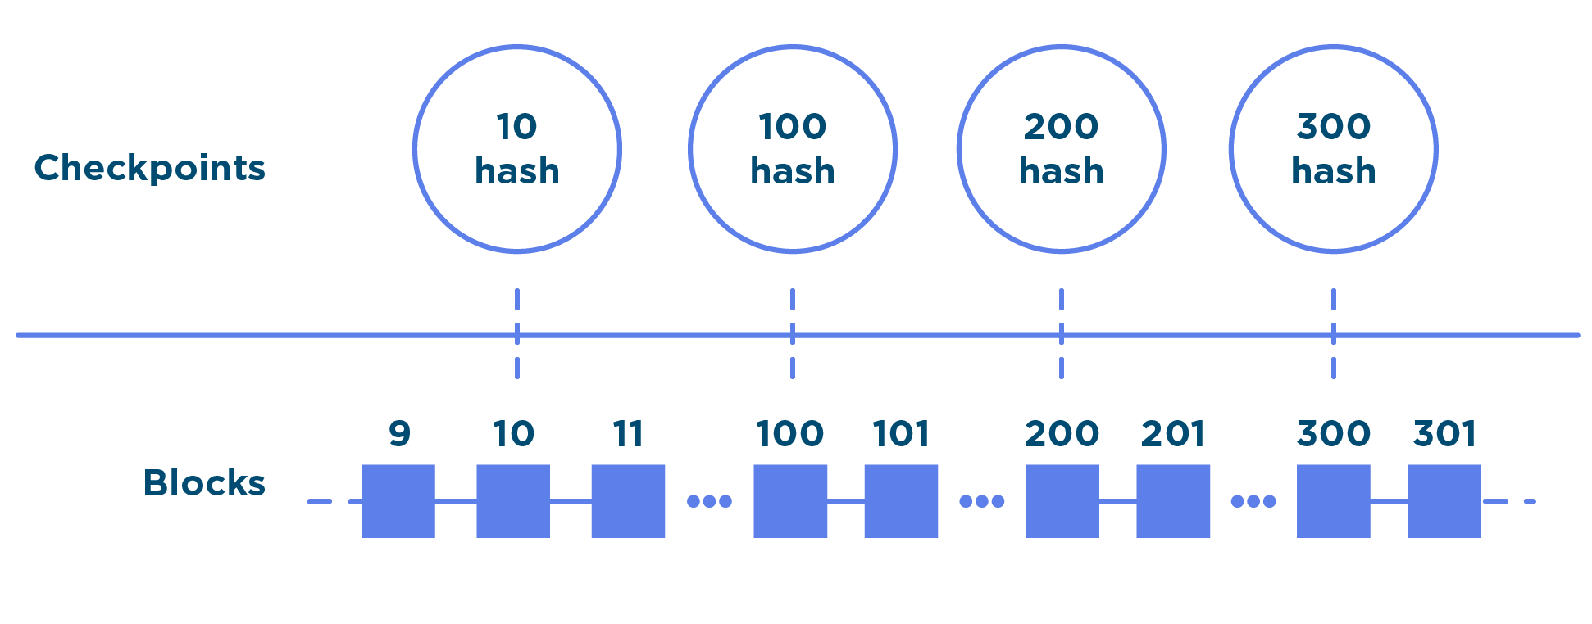

Slide 35
nLockTime
4-х байтове поле у заголовку транзакції
Задає час або висоту блоку, до якого валідатори не мають права включити транзакцію до блоку
Використовується для механізму відкладених транзакцій

Slide 36
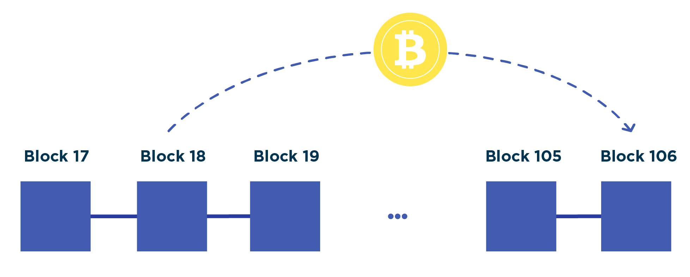

Slide 37
Запис довільних даних
Блокчейн Біткоїна гарантує цілісність та доступність даних
Такі властивості мають велику цінність для деяких додатків.

Slide 38
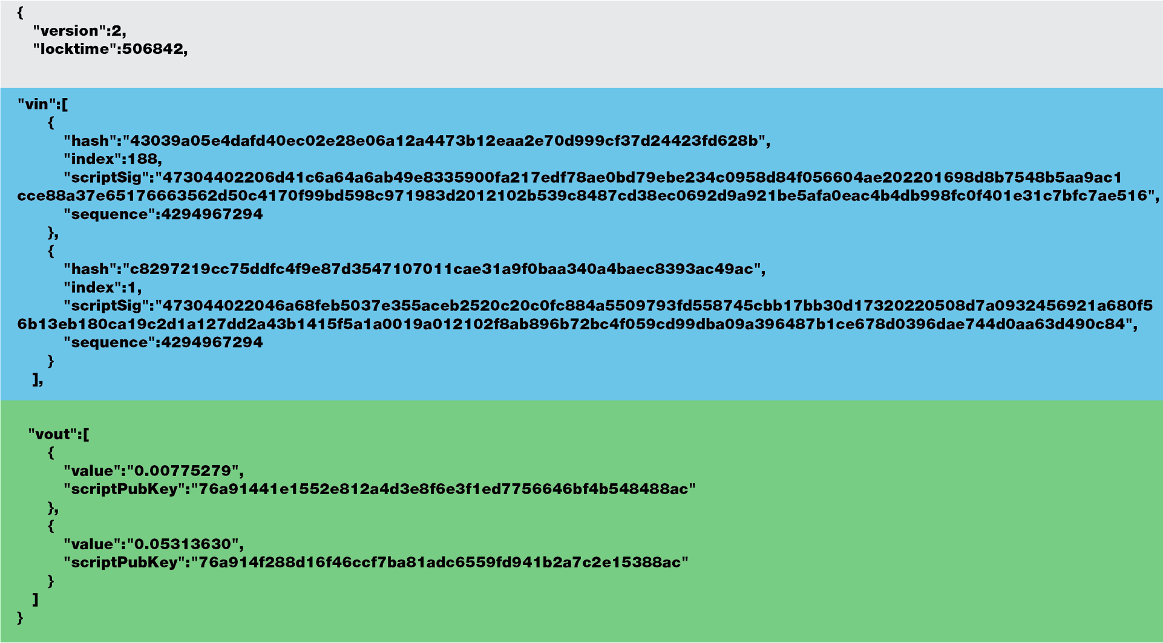

Slide 39
OP_RETURN
У Bitcoin Script була додана спеціальна операція, що дозволяє вставити у вихід транзакції до 80 байт довільних даних.

Slide 40
Використання блокчейну Біткоїна
Colored Coins
Factom
Omni Layer
Counterparty

Slide 41
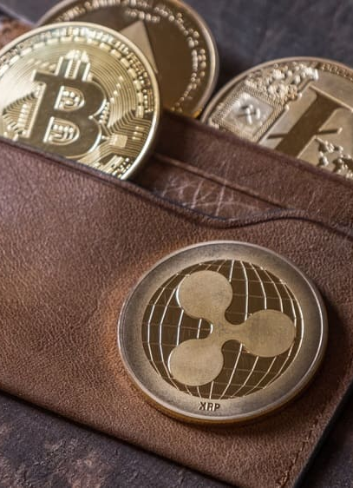
Види гаманців для роботи з Bitcoin_
Програмний гаманець
Апаратний гаманець
Централізоване сховище

Slide 42
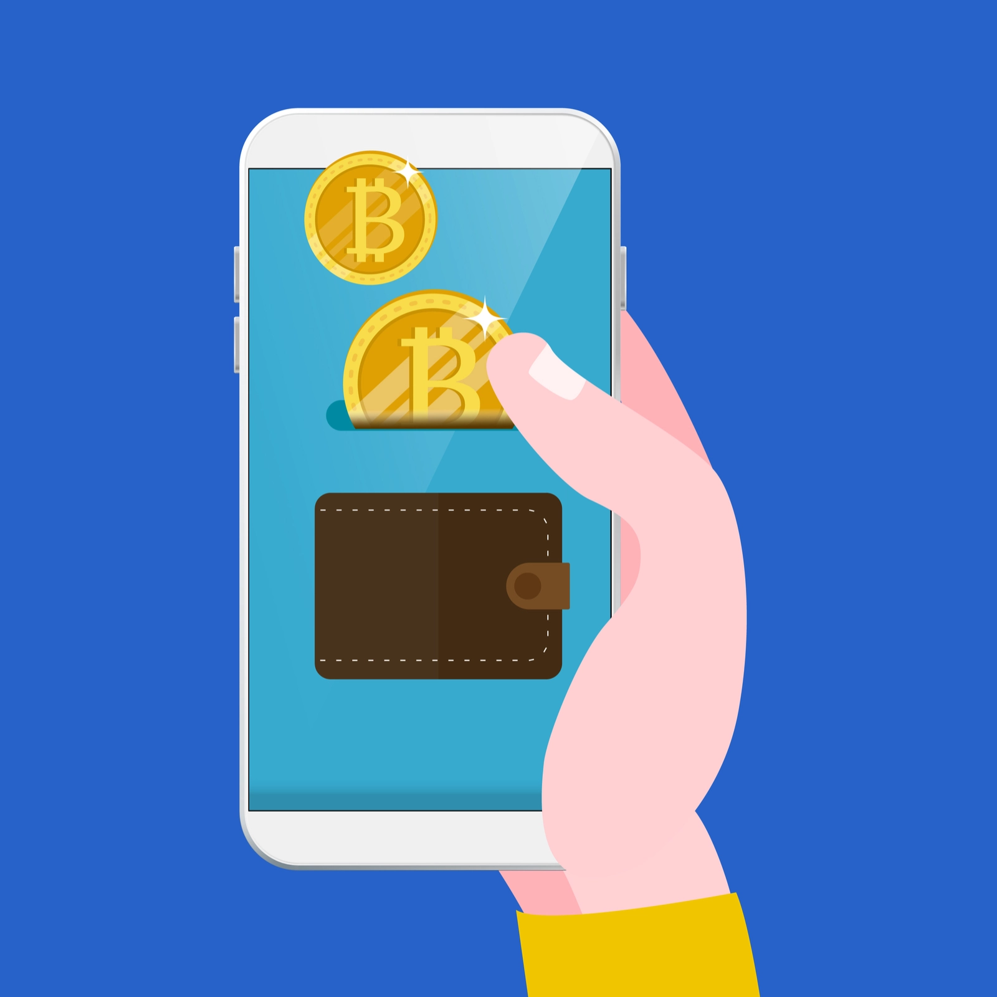
Програмні гаманці_
Програмний гаманець – це програма, яка обробляє ключі та транзакції. При цьому воно з'єднується з мережею Bitcoin через довірені вузли, централізовані сервіси або є вузлом мережі.

Slide 43
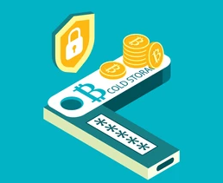
Апаратні гаманці_
У мінімальному варіанті такий гаманець не має жодних додаткових інтерфейсів – це просто компактний пристрій. Найчастіше його можна підключити до звичайного ПК та працювати з гаманцем через спеціальне ПЗ.
У максимальному варіанті апаратний гаманець має екран, клавіатура, акумулятор, сканер відбитка пальця і модулі для бездротового зв'язку.

Slide 44

Централізовані сховища_
Централізовані сховища - онлайн-сервіси, що реалізують базові функції цифрових гаманців, але зберігають особисті ключі централізовано на серверах.
Один із найбільших сервісів централізованого зберігання – компанія Coinbase.

Slide 45

Використовуючи bitcoin-гаманець ви довіряєте:
тим, хто радив встановити конкретний гаманець;
що гаманець розроблений і реалізований коректно;
що ваша операційна система не зламана;
що ПЗ вашого комп'ютера не було зламане;
що ваш гаманець підключений до достовірного Bitcoin вузла;
що імплементація криптографічної бібліотеки та конкретний криптографічний алгоритм не мають прихованих уразливостей.

Slide 46
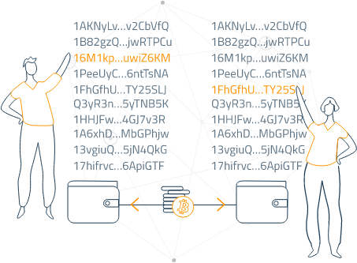
Процеси в bitcoin-гаманцях_
Bitcoin-гаманець реалізує такі процеси:
формування адрес для отримання монет
відображення балансів та історії транзакції
відправка платежу
створення резервної копії гаманця та можливість відновити гаманець із резервної копії

Slide 47
Адреси в Bitcoin_
Bitcoin-адреса – ідентифікатор одержувача. Щоб відправник міг зробити переклад, йому потрібно знати адресу, на яку він надсилатиме монети. Приклад bitcoin-адреси:
1BooKnbm48Eabw3FdPgTSudt9u4YTWKBvf
Кожній адресі відповідає конфіденційне значення, доступне лише власнику гаманця, – особистий ключ, який використовується для підтвердження володіння монетами.

Slide 48
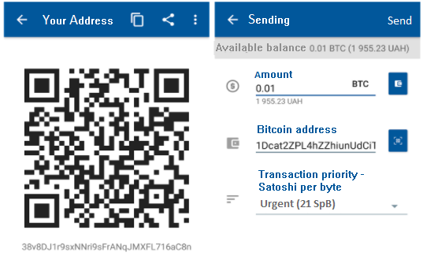
Транзакції у Bitcoin
Транзакція – це набір цифрових даних, який ініціює надсилання біткоїнів з однієї адреси на іншу, причому гаманець користувача самостійно формує та надсилає транзакції.

Slide 49
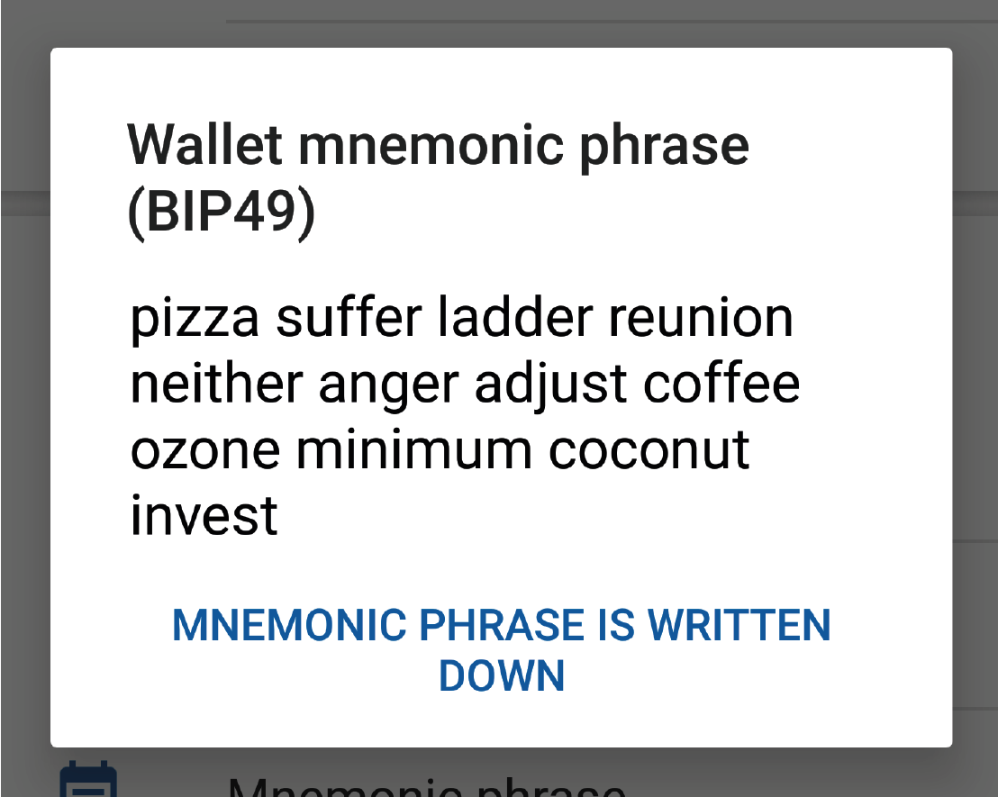
Приклад мнемонічної seed-фрази_

Slide 50
Створіння
Надсилання
Верифікація
Включення до блоку (валідація)
Відторгнення
Життєвий цикл транзакції_

Slide 51
Дані в тілі транзакції_
Походження монет, що витрачаються
Докази володіння монетами
Адреси для переказу (умови витрати)
Суми переказів

Slide 52
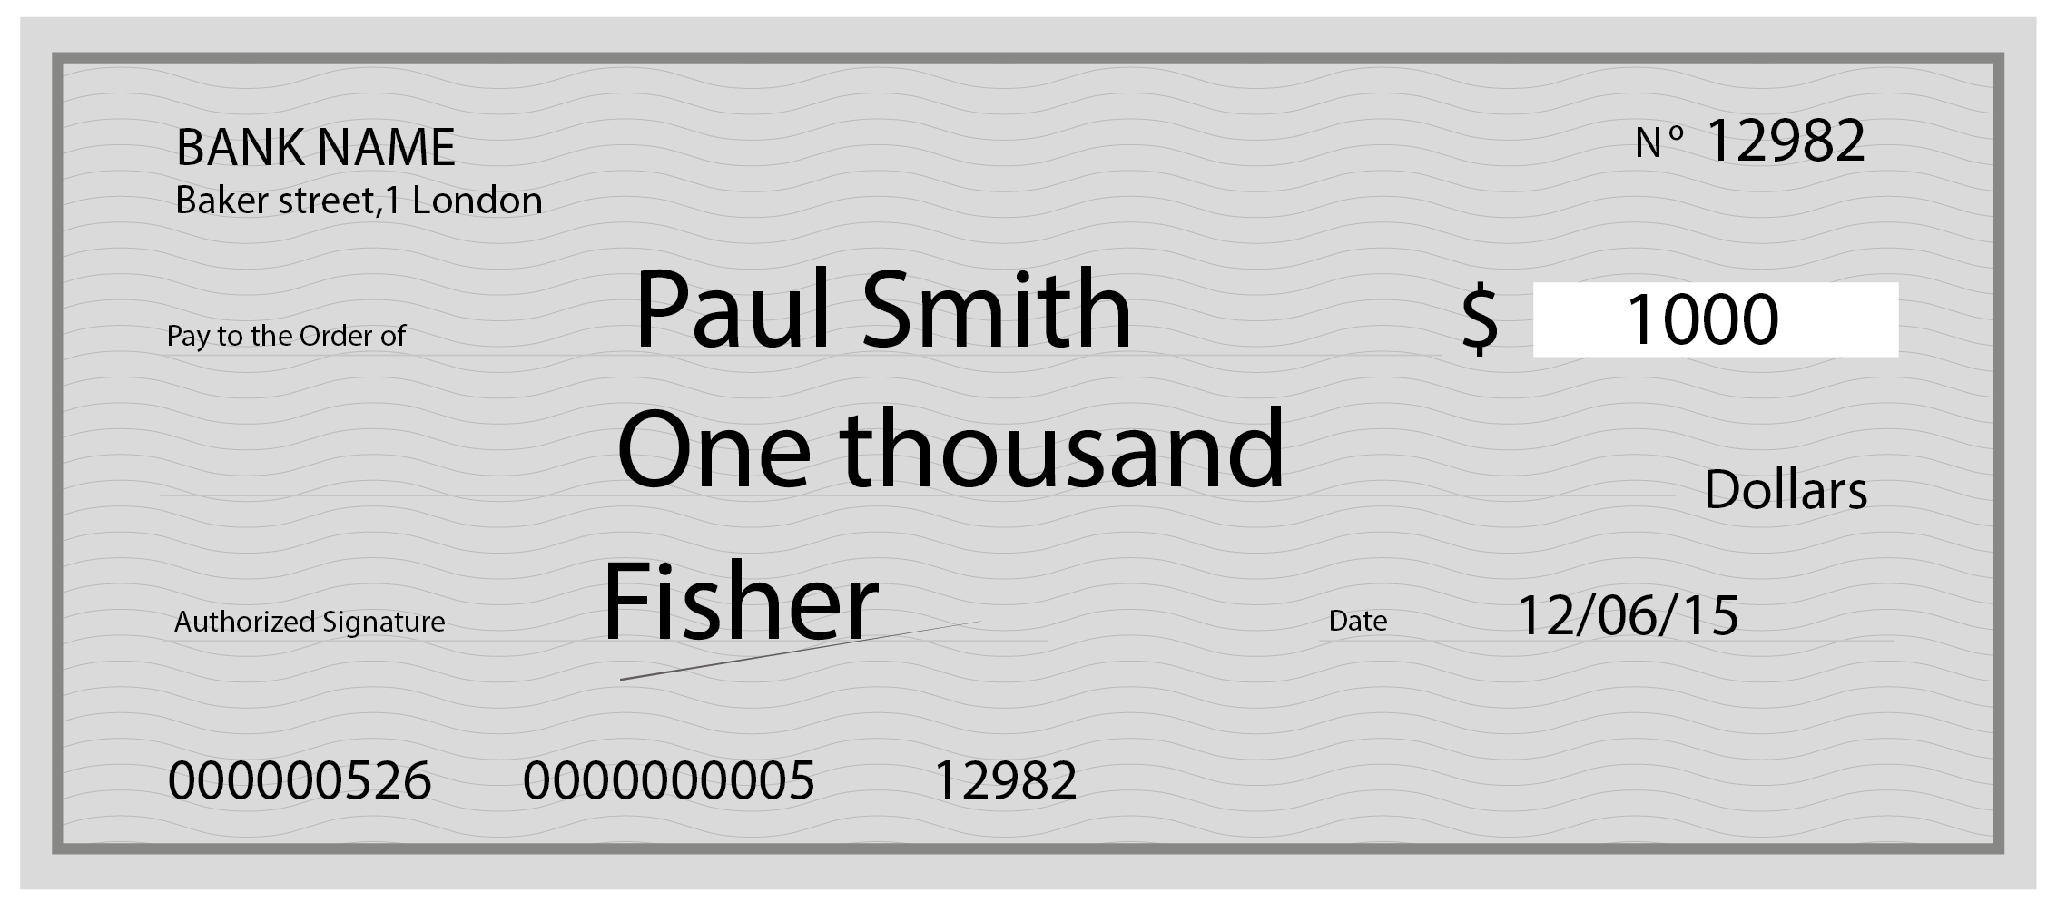
Перевірка транзакцій_

Slide 53
Перевірка умови, що витрачаються монети, що існують в обліковій системі
Перевірка умови, що монети витрачаються не повторно, а вперше
Перевірка доказів володіння монетами, які надав відправник (ініціатор транзакції)
Основні етапи верифікації транзакції_

Slide 54
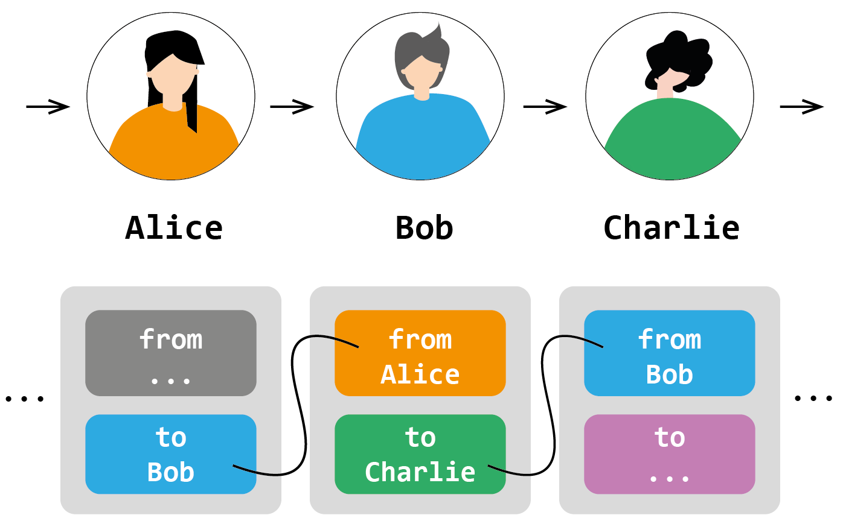
Витрата отриманих монет_

Slide 55
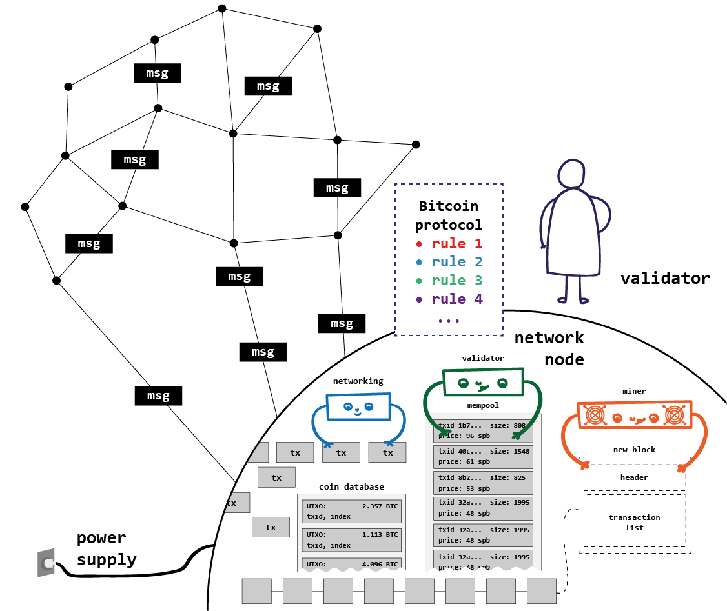
Процес підтвердження транзакцій у Bitcoin_

Slide 56
Поняття комісійних зборів у Bitcoin_
Транзакція сплачує комісію за одиницю своєї ваги
Максимальний базовий розмір блоку – 1 MB
Валідатори сортують транзакції зі спадання ціни запису даних
Транзакції з низькою ціною запису даних можуть залишитись непідтвердженими надовго (або назавжди)

Slide 57
Поняття конфліктуючих транзакцій_
Якщо Сашко в одній транзакції переклав 5 монет Богданові, а в іншій ті ж 5 монет він відправив Олені, очевидно, що в одну версію історії обидві транзакції потрапити не можуть. З більшою ймовірністю підтвердиться транзакція, яка раніше була поширена через мережу, або та, що сплачує комісію більшого розміру.

Slide 58
Дякуємо за увагу.

